Slide 1
Bottle Flip
- 성공을 위한 최적의 물 양은?
20221261 이예담

Slide 2
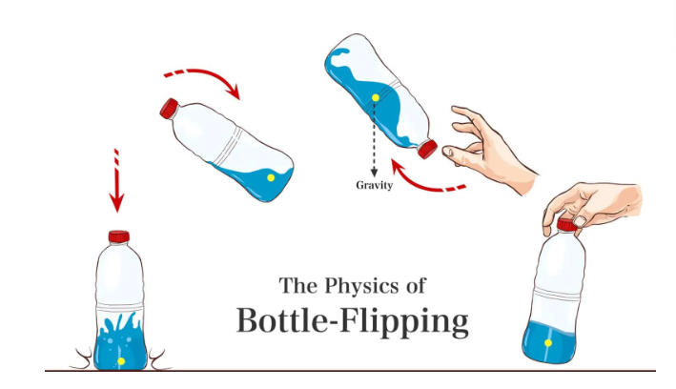
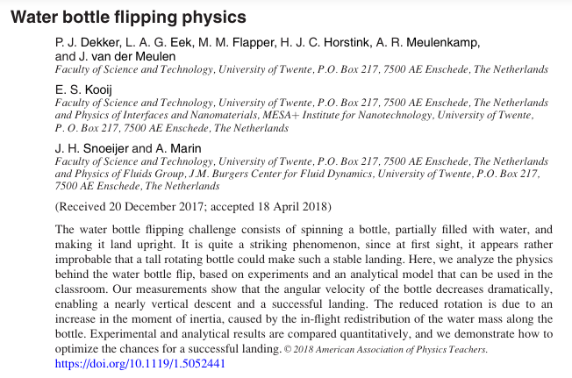
1. Bottle flip challenge

Slide 3
2. 기본 가정
운동 상황에서 물리적 모델
물 : 병의 내부 축을 따라 움직이는 단일한 질점으로 가정
= 유체 상태의 계산은 복잡 -> Bottle flip을 구현하는 가장 간단한 모델 설정
병이 도는 과정에서의 공기 저항 무시
병 : 1차원 균일한 막대로 가정.
2. 제어 변수
물을 얼마나 채웠는가. : 물이 채워진 비율을 10~90% 범위에서 계산
얼마나 빠르게 회전 시키는가. : 초기 회전 속도를 5~25 rad/s 범위에서 계산
L
0
2L
-L

Slide 4
2. 기본 가정
실제 상황과 유사하게 보정 사용
- k = 탄성 계수 : 시뮬레이션 상황에서 공이 벽을 뚫고 나가지 않도록 병의 끝에서 밀어내는 힘 설정
충분히 크게 설정해야 물이 병을 뚫고 나가는 것을 막을 수 있음. 너무 크게 설정하면 계산 어려움.
- c = 감쇠 계수 : 실제 상황에서는 물이 바닥에 닿으면서 에너지를 잃는 비탄성 충돌이 일어남.
이를 적용하기 위해 속도에 비례하게 저항력을 설정 -> 충돌 상황의 에너지의 손실 적용 가능
$$F=−c\dot{r}$$

Slide 5
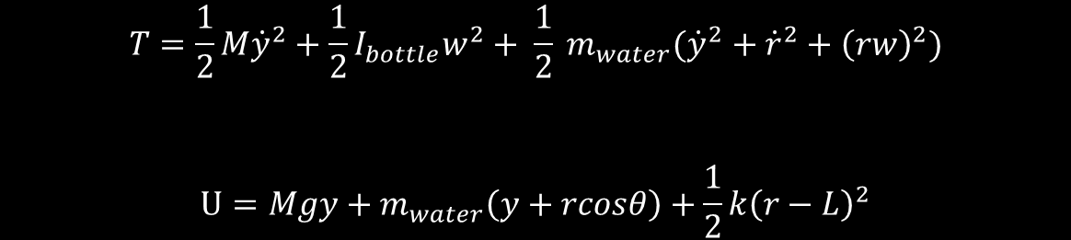
3. 주요 이론
1. 라그랑지 역학
회전하는 병 내부에서 물이 움직이는 상황을 뉴턴 역학으로 분석하는 것은 매우 복잡함.
에너지만을 사용하는 라그랑지 역학 사용
$$L=T−U$$
=> L 은 라그랑지안, T는 운동 에너지, U는 퍼텐셜 에너지
$$T=\frac{1}{2}M{\dot{y}}^{2}+\frac{1}{2}I_{bottle}w^{2}+ \frac{1}{2} m_{water}({\dot{y}}^{2}+{\dot{r}}^{2}+{\left(rw\right)}^{2})$$
$$U=Mgy+m_{water}\left(y+rcosθ\right)+\frac{1}{2}k{\left(r−L\right)}^{2}$$

Slide 6
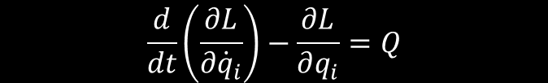

3. 주요 이론
$$\frac{d}{dt}\left(\frac{∂L}{∂{\dot{q}}_{i}}\right)−\frac{∂L}{∂q_{i}}=Q$$
=> 오일러-라그랑주 방정식 : L을 미분하여 운동 방정식 만들기
$$Q=−c\dot{r}$$
$$m\ddot{r}=mrw^{2}−mgcosθ−k\left(r−L\right)−c\dot{r}$$
$$a_{r}=rw^{2}−gcosθ+\frac{−k\left(r−L\right)−c\dot{r}}{m}$$

Slide 7
3. 주요 이론
2. 코리올리 힘
물병의 회전이 왜 멈추는지에 대해 설명
회전할 때 물병 내부에서 물이 위쪽으로 이동 -> 병의 회전을 방해하는 토크 발생
$${각운동량 L}_{water}=I∙w=mr^{2}w$$
$$τ=\frac{d}{dt}\left(L_{water}\right)=\frac{d}{dt}\left(mr^{2}w\right)=m\frac{d\left(r^{2}\right)}{dt}w+mr^{2}\frac{dw}{dt}=m\left(2r∙v_{r}\right)w+mr^{2}α$$
각 운동량을 시간에 대해 미분 = 토크
$$τ=m\left(2r∙v_{r}\right)w+mr^{2}α$$
코리올리 토크 + 관성 토크
각 가속도에 대해 식을 정리하면 코리올리 토크는 (-) 부호

Slide 8

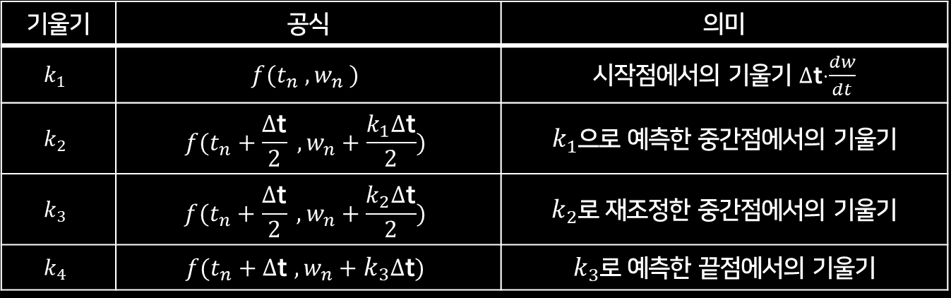
3. 주요 이론
3. ‘RK4’ 방법
- ∆t 내의 4개 지점에서 기울기를 계산 후 가중 평균하여 다음 위치 예측
$$w_{n+1}=w_{n}+\frac{1}{6}(k_{1}+2k_{2}+2k_{3}+k_{4})\text{∆}\text{t}$$
기울기 | 공식 | 의미
$$k_{1}$$ | $$f(t_{n} , w_{n} )$$ | 시작점에서의 기울기 $\text{∆}\text{t}$∙$\frac{dw}{dt}$
$$k_{2}$$ | $$f(t_{n}+\frac{\text{∆}\text{t}}{2} , w_{n}+\frac{k_{1}\text{∆}\text{t}}{2})$$ | $k_{1}$으로 예측한 중간점에서의 기울기
$$k_{3}$$ | $$f(t_{n}+\frac{\text{∆}\text{t}}{2} , w_{n}+\frac{k_{2}\text{∆}\text{t}}{2})$$ | $k_{2}$로 재조정한 중간점에서의 기울기
$$k_{4}$$ | $$f(t_{n}+\text{∆}\text{t} , w_{n}+k_{3}\text{∆}\text{t})$$ | $k_{3}$로 예측한 끝점에서의 기울기

Slide 9
4. 성공 기준 설정
착지각도
바닥에 닿는 순간의 병 각도 : 수직에 가까워야 함.
수직 기준에서 0.5 rad 이내.
2. 착지 속도
바닥에 닿는 순간 회전 속도 : 충분히 느려야 함. = 회전이 빠르면 바닥에 닿았을 때 튕길 수 있음.
범위 : 각속도 < 12.0 rad/s

Slide 10

4. 성공 기준 설정
3. 안정성
착지 후 넘어지지 않고 안정적으로 유지되는가.
안정성 가중치 삽입 : 물의 양과 연관 (물의 양이 많으면 무게 중심이 높아져 넘어질 확률 높아짐)
물의 높이는 전체 높이 * 비율 = 2Lf -> 균일 밀도 가정하면 무게 중심은 절반에 존재 = Lf
전체 무게 중심을 바닥 기준으로 변환 후 점수 환산
점수를 제곱하여 사용
$$Y_{cm}= \frac{m_{1} y_{1}+m_{2} y_{2}}{m_{1} +m_{2} }$$
$$Score= 1− (Y_{cm}+L)/2L$$

Slide 11
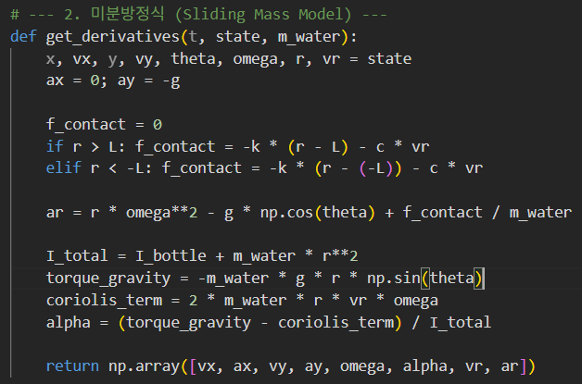
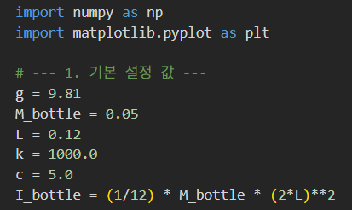
5. 코드 설명
A.
기본 설정

Slide 12
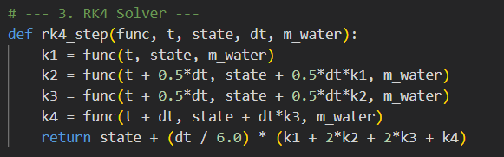
5. 코드 설명
B.
RK4 함수 정의

Slide 13
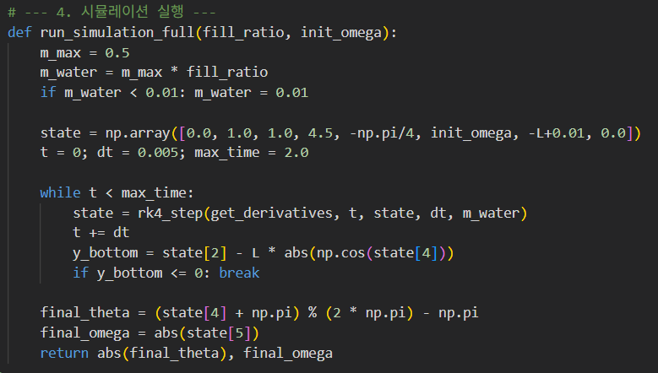
5. 코드 설명
C.
시뮬레이션
비율로 물 질량 세팅
x v_x y v_y 각도 v_r
던지는 상황의 초기 설정 값
시간 루프
병이 바닥에
충돌하면 루프가 멈추게 설정
착지 각도와 속도를 추출

Slide 14
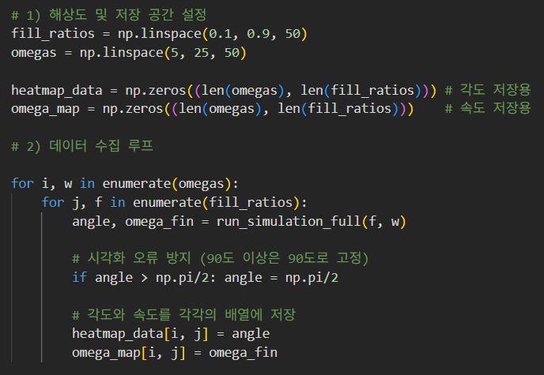
5. 코드 설명
D.
데이터 수집
물의 양과 회전 속도를 50개 지점으로 나눔.
다음 지점으로 넘어가면서 반복 측정
: 총 50*50 = 2500회
90도가 넘어가면 90도와 동일하게 표기되도록 설정

Slide 15
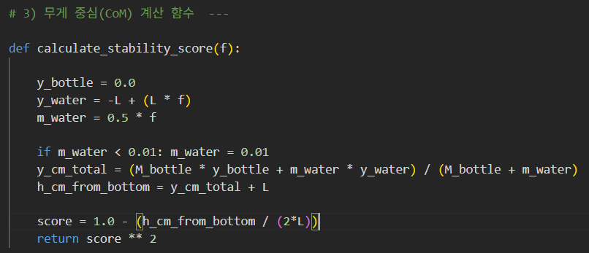
5. 코드 설명
D.
데이터 수집
무게 중심 계산 함수 – 안정성 조건에 사용

Slide 16
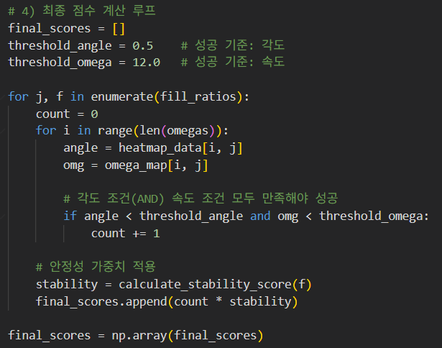
5. 코드 설명
D.
데이터 수집
성공 기준 1, 2
각 물의 비율 50개 지점에서 두 기준을 모두 만족한 경우 카운트
성공 기준 3 적용
기준 3개를 모두 적용하여 성공 횟수로 계산

Slide 17
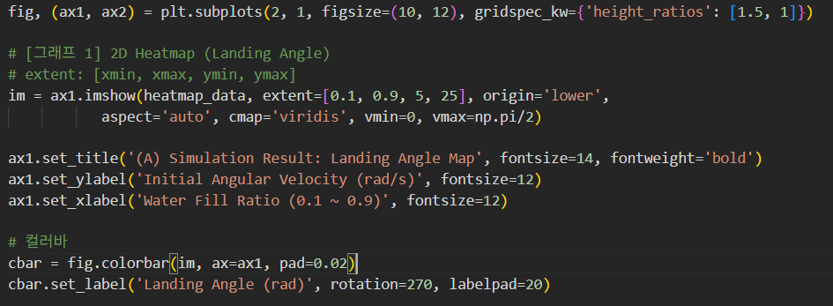
5. 코드 설명
E.
시각화_(1) Landing angle map
- 물의 비율과 초기 각속도 각 지점에서의 착지 각도를 그래프화
그래프 축 2개 나누어 캔버스 생성
데이터를 색상 표기 (보라색 성공 ~노란색 실패)

Slide 18
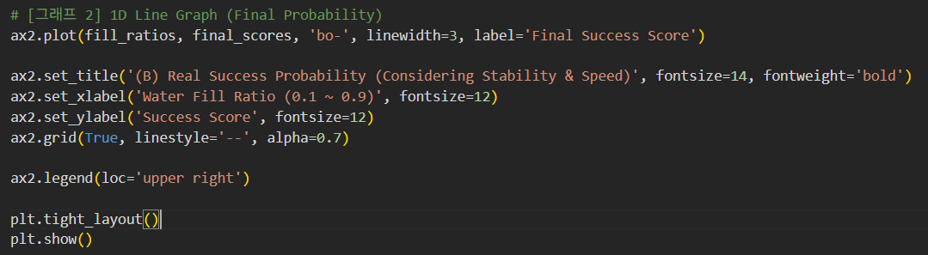
5. 코드 설명
E.
시각화_(2) Line graph
- 물의 비율 각 지점에서의 성공 횟수를 그래프화
데이터를 색상 표기 (보라색 성공 ~노란색 실패)

Slide 19
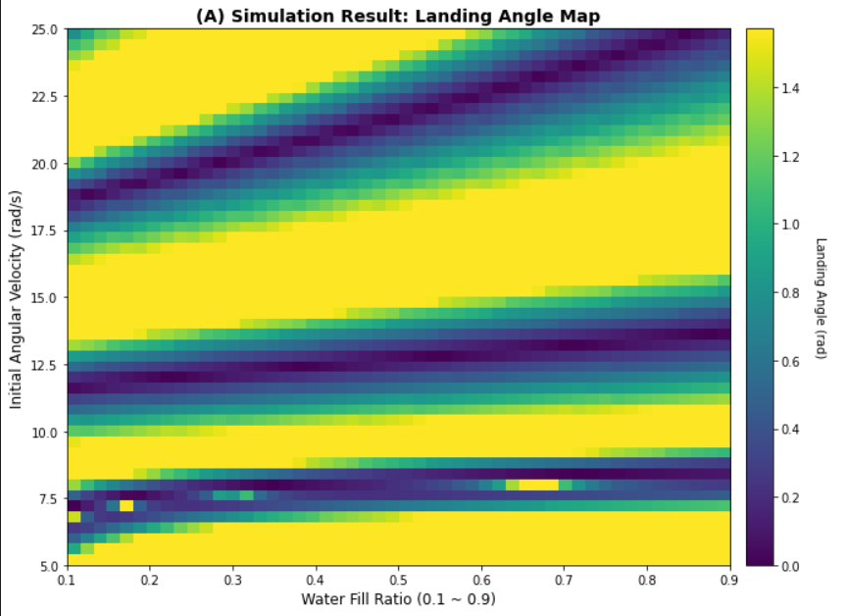
6. 코드 결과
-> 코드 파일 실행
착지 각도 그래프
3개의 띠 형태로 안정 각도 나타남.
이는 각각 1,2,3회 회전 후
착지 각도가 0에 가까워진 것.
또, 물의 양이 많아질수록
회전 속도가 급격히 감속해
한 바퀴를 도는데 더 빠른 초기 각속도 필요.
= 그래프의 우상향

Slide 20
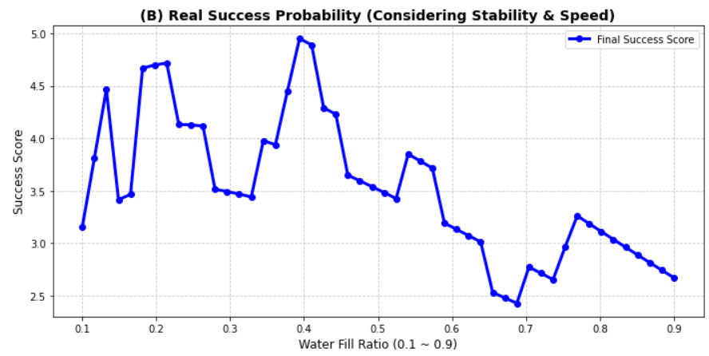
6. 코드 결과
-> 코드 파일 실행
3개 조건을 모두 반영하여 성공 가능성을 확인한 그래프
최고점이 0.4 부근에서 보임.

Slide 21
7. 선행 논문과의 비교
논문과의 결과 비교
논문의 최적 조건
: 회전 감속 최적화 0.41
: 무게 중심 최적화 0.18
So, 0.2~0.4를 최적 구간으로 함.
본 시뮬레이션 = 최적의 물 비율 0.4
0.2에서도 높은 값 보임.

